Slide 1
工厂模式

Slide 2
披萨店案例
披萨订单系统：
1.披萨的种类多：
* CheesePizza—奶酪披萨
* GreekPizza—希腊披萨
* PepperoniPizza—意大利香肠披萨
2.工艺：
* bake—烘烤
* cut—切片
* box—装盒
3.要求在扩展新的披萨类的时候，具有良好的扩展性、改动方便、维护方便
4.使用OO来设计不同的披萨店可以自行的增加或减少披萨的种类

Slide 3
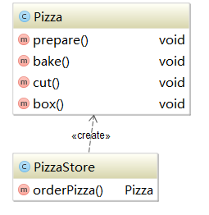
披萨店案例
方案一设计：
把每种pizza看成一个类，这种设计很显然是不行的，这个在我们的装饰者模式我们已经见识过这种设计的弊端，在此就不再赘述了。
public class PizzaStore {
public Pizza orderPizza(){
Pizza pizza = new Pizza();//假设Pizza是一种具体的pizza，这里面向实现编程，代码弹性差
pizza.prepare();
pizza.bake();
pizza.cut();
pizza.bake();
return pizza;
}
}

Slide 4
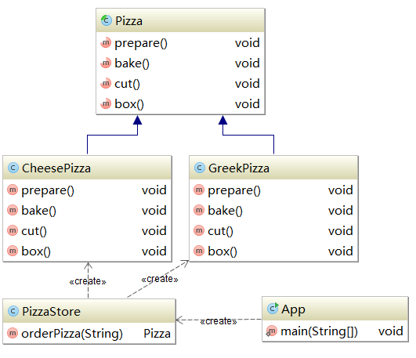
披萨店案例
方案二设计：
我们把Pizza定义一个抽象类，我们在披萨店购买商品的时候，只需要我们指定需要哪款披萨，披萨店就制作哪款披萨。

Slide 5
披萨店案例
方案二设计：
部分代码如下。
public Pizza orderPizza(String type){
Pizza pizza=null;
if(type.equals("cheese")){
pizza=new CheesePizza();
}else if(type.equals("greek")){
pizza=new GreekPizza();
}
pizza.prepare();
pizza.bake();
pizza.cut();
pizza.box();
return pizza;
}
如果这个pizza店打算增加品种或删减品种，
是需要对源码进行修改才能完成的。
此外，从编程习惯来看，我们知道红框部分
的代码对于其它披萨店设计应该是一样的，
所以代码相同的部分可以抽离到一个共同的
类中进行设计。注意，这种抽离并未从根源
解决问题，但这种抽离思想的确符合我们的
逻辑，因为我们把制作披萨的对象去处理，
我们把这个对象称之为“工厂”。

Slide 6
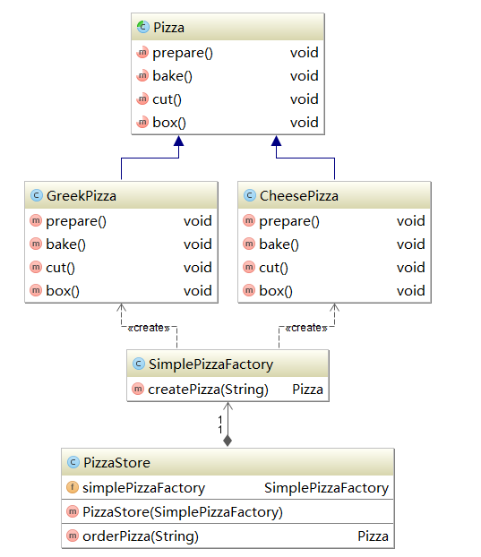
披萨店案例
方案二设计：
代码抽离设计，避开小农经济时代，不用自给自足，采用合作制来生产披萨，提高生产效率。
public class SimplePizzaFactory {
public Pizza createPizza(String type){
Pizza pizza=null;
if(type.equals("cheese")){
pizza=new CheesePizza();
}else if(type.equals("greek")){
pizza=new GreekPizza();
}
return pizza;
}
}
public Pizza orderPizza(String type){
Pizza pizza=simplePizzaFactory.createPizza(type);
pizza.prepare();
…
return pizza;
}

Slide 7
披萨店案例
方案三设计：
经过改良后的代码，其实是一种简单的工厂，并非是一种设计模式。这个特别要注意。
而且，我们知道，不管有多少家披萨店，凡是从这家工厂生产的披萨的味道都是一样的，这样其实并非符合我们的正常逻辑。
如加盟店而言，我们总是想品控，但是实际受不同地域和文化影响，其产品的味道也会入乡随俗，所以还是有味道差别，但是我们上面说过，工厂做出的味道是一样的，那么如何满足差异化的风味披萨呢？
如果采用前面简单的工厂来设计，我们就需要为每种味道设计一个工厂，代码如下：
NYPizzaFactory nyfactort=new NYPizzaFactory();
PizzaStore nyStore=new PizzaStore(nyfactory);
nyStore.orderPizza(“veggie”);
NYPizzaFactory1 nyfactort1=new NYPizzaFactory1();
PizzaStore nyStore1=new PizzaStore(nyfactory);
nyStore1.orderPizza(“veggie”);
…

Slide 8
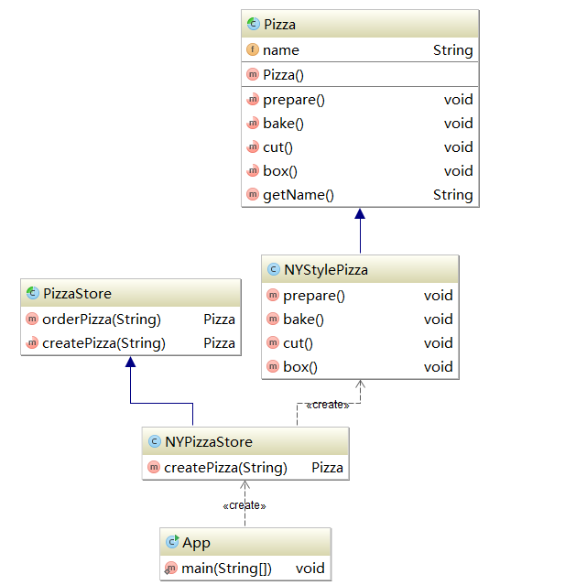
披萨店案例
方案四设计：
从逻辑上来说，就是保证总的方针不变，允许不同的地方有属于自己的政策方针。
所以代码应该把创建Pizza的方式交付给具体的实现来做，这样就把差异性的功能拆分出去了。
工厂方法模式：
1.创建者类：抽象，定义了抽象的工厂方法，让子类去
实现此类产品的制造
2.产品类：抽象，工厂生产的产品
工厂方法模式：
定义了一个创建对象的接口，但由子类决定
要实例化的类是哪一个，工厂方法让类把实
例化推迟到子类。

Slide 9
披萨店案例
方案五设计：
随着店铺的扩展，也带来了新的问题，因为有些店长为了利润，不惜用劣质的原材料来制作披萨，这样对于一个大品牌商而言是不利的。
所以我们如何来确保原材料的统一呢？
在此我们需要从新设计上述的披萨订单系统，我们采用原材料统一供应到各个加盟店，确保原材料统一。但问题是，经过实地考察，每个地方的原材料都是有区别的，比如纽约的红酱料和纽约的红酱料是不同的，但又不能为此配送2种不同的原材料，所以思考如何处理原料也是目前需要急需解决的问题。
我们先思考原料：
Dough—面团类型
Sauce—酱料类型
…
这里我们把每一种原料设计为一个类（P156~P157,设计接口，如果有必要可以设计抽象类），并设计好一个顶级接口或抽象类专门生产原材料，各个区域实现这个接口具体生产属于本区域特色的原材料，然后把工厂生产好的原材料配送到具体的披萨店即可。

Slide 10
披萨店案例
方案五设计：
定义一个接口
public interface PizzaIngredientFactory {
Dough createDough();
Sauce createSauce();
}
这家工厂（NYPizzaIngredientFactory）可以提供大蒜番茄酱料（MarinaraSauce）和细条面包（ThinCrustDough）
public class NYPizzaIngredientFactory implements PizzaIngredientFactory{
public Dough createDough() {
return new ThinCrustDough();
}
public Sauce createSauce() {
return new MarinaraSauce();
}
}

Slide 11
披萨店案例
方案五设计：
Pizza定义
public abstract class Pizza {
private String name;
protected Dough dough;
protected Sauce sauce;
public abstract void prepare();
public abstract void bake();
public abstract void cut();
public abstract void box();
public String getName() {
return name;
}
public void setName(String name) {
this.name = name;
}
@Override
public String toString() {
return name+":"+dough.hashCode()+"-"+sauce.hashCode();
}
}

Slide 12
披萨店案例
方案五设计：
由工厂原料生产出具体的披萨(部分代码)
public class CheesePizza extends Pizza {
private PizzaIngredientFactory nyPizzaIngredientFactory;
public CheesePizza(PizzaIngredientFactory nyPizzaIngredientFactory) {
this.nyPizzaIngredientFactory = nyPizzaIngredientFactory;
}
@Override
public void prepare() {
this.dough=nyPizzaIngredientFactory.createDough();
this.sauce=nyPizzaIngredientFactory.createSauce();
}
…

Slide 13
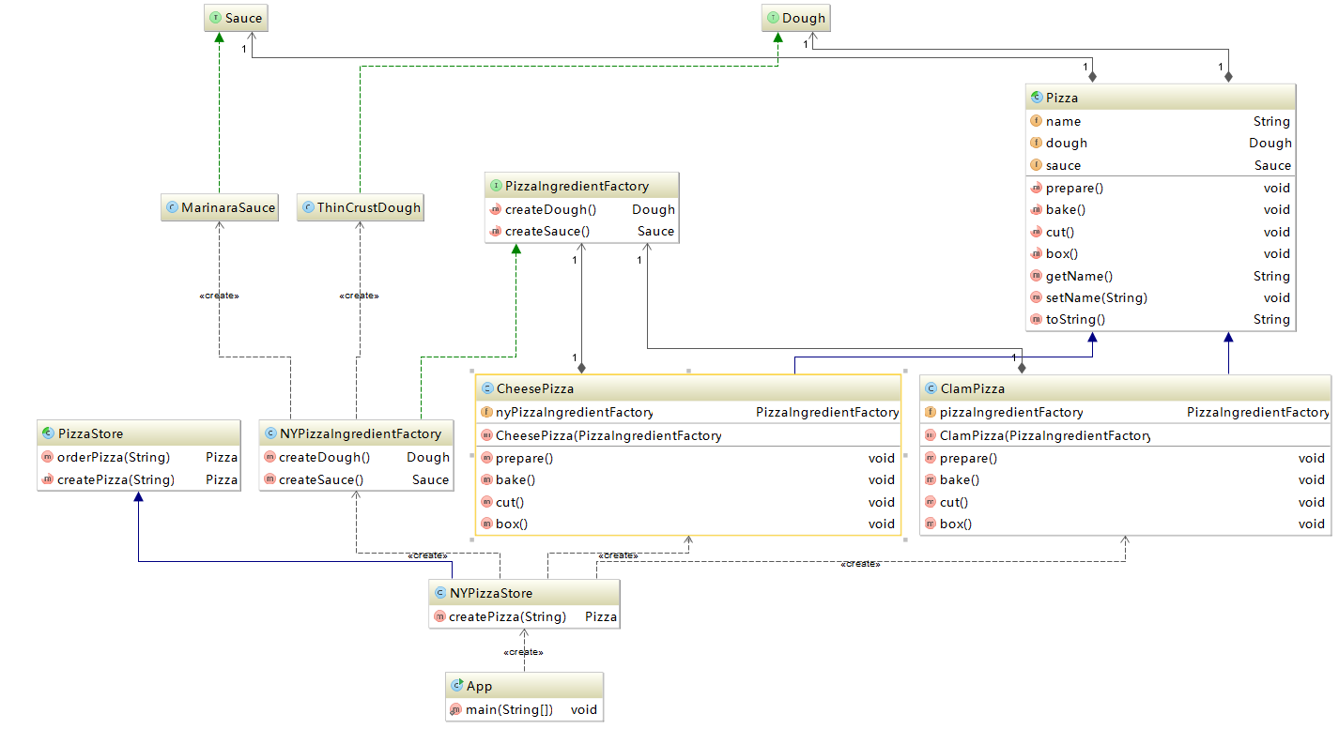
披萨店案例
方案五设计：
类图

Slide 14
披萨店案例
方案五设计：
我们引入新的类型工厂，也就是所谓的抽象工厂。来创建原料家族。
通过抽象工厂所提供的接口，可以创建产品家族，利用这个接口书写代码，我们的代码将从实际工厂解耦，以便在不同的上下文中实现各式各样的工厂，制造出各种不同的产品。
我们再来把思绪整理一下：
1.我们先定义一个顶级的接口来制作原料，我们叫它为原料工厂
2.假设纽约（为一家具体的原料工厂）生产符合该地区特色的原料
3.披萨店利用该地区的原料工厂提供的原料进行生产披萨
4.原料准备好后，进行相关的烘烤、切片、打包，那么一个披萨就制作完成了
整个过程，原料是可以把控的，而且是非常方便的适合不同地域的口味的。
抽象工厂：
提供一个接口，用于创建相关或依赖对象的家族，而不需要明确指定具体的类。

